Slide 1
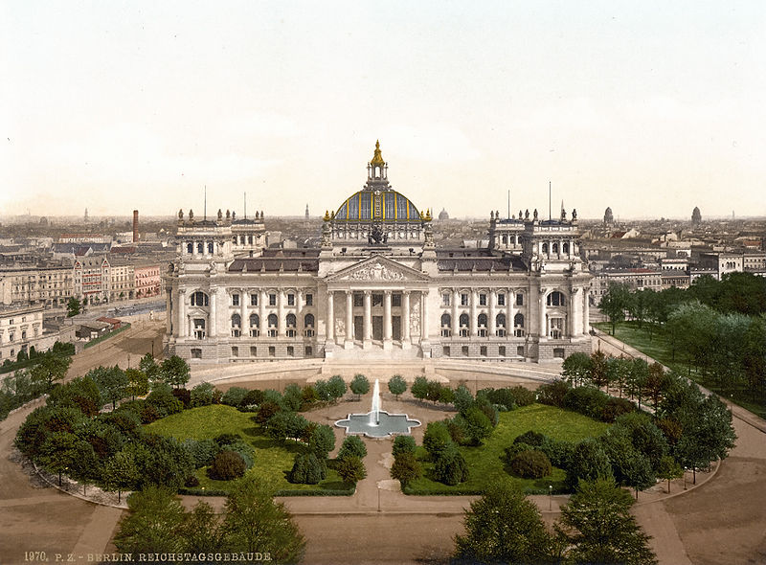
Генеральное решение родину & мир Мир - будущее для всех народов
HEIMAT- Reichstag

Slide 2
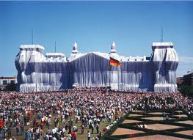
Рейхстаг Христу

Slide 3
Центральная проблема в Германии – Которая отсутствует конституции S.1
ОФИЦИАЛЬНО ЮРИДИЧЕСКИ ОФИЦИАЛЬНЫЙ ПРОЦЕСС:
1. Ее лично публично имеющее обязательную силу засвидетельствование для предварительного повторного назначения последней, до сегодняшнего дня действительной конституции.
Вы поднимаете лично официально этим юридическим актом основной закон для себя и восстанавливаете как по закону нужно напластованную основным законом конституцию 1919.
2. Это пред-оседание Рау к
2.1 окончания Вашей родины Staatenlosigkeit, незаконное качество = бесправие лишение власти и объявление лица недееспособным.
2.2 восстановления всех прав, дееспособности немецкого правового государства и закрытие мирных договоров и вместе с тем окончание журнала "Вельт" – ВОЙНЫ!
Важно по истечении: Смотри рубрику Заданная величина действия!

Slide 4
Центральная проблема в Германии – Которая отсутствует конституции S.2
ОФИЦИАЛЬНО ЮРИДИЧЕСКИ ОФИЦИАЛЬНЫЙ ПРОЦЕСС:
1. Ее лично публично имеющее обязательную силу засвидетельствование для предварительного повторного назначения последней, до сегодняшнего дня действительной конституции.
Вы поднимаете лично официально этим юридическим актом основной закон для себя и восстанавливаете как по закону нужно напластованную основным законом конституцию 1919.
2. Это пред-оседание Рау к
2.1 окончания Вашей родины Staatenlosigkeit, незаконное качество = бесправие лишение власти и объявление лица недееспособным.
2.2 восстановления всех прав, дееспособности немецкого правового государства и закрытие мирных договоров и вместе с тем окончание журнала "Вельт" – ВОЙНЫ!
Важно по истечении: Смотри рубрику Заданная величина действия!

Slide 5
ГЕРМАНИЯ РЕШЕНИЕ 1

Slide 6
ГЕРМАНИЯ РЕШЕНИЕ 2

Slide 7
Берлин

Slide 8
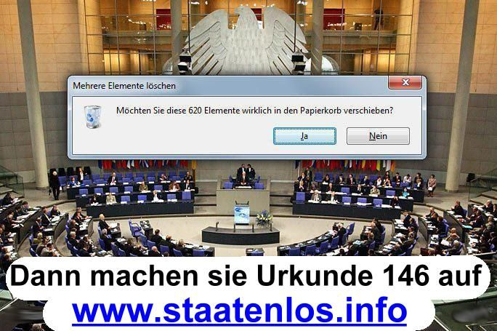
БУНДЕСТАГ КОРЗИНУ ДЛЯ БУМАГИ

Slide 9
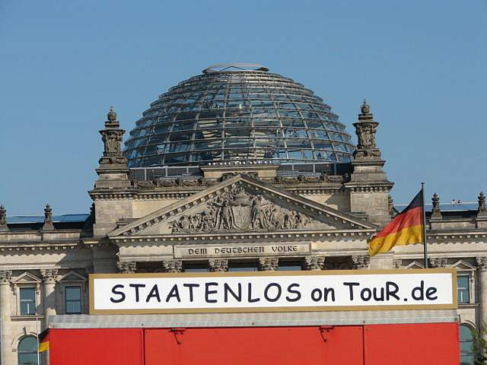
Бундестаг Без гражданства

Slide 10
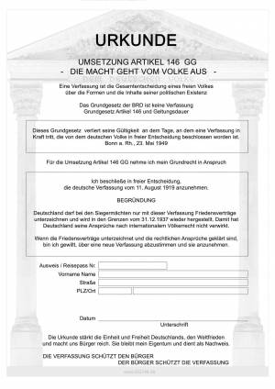
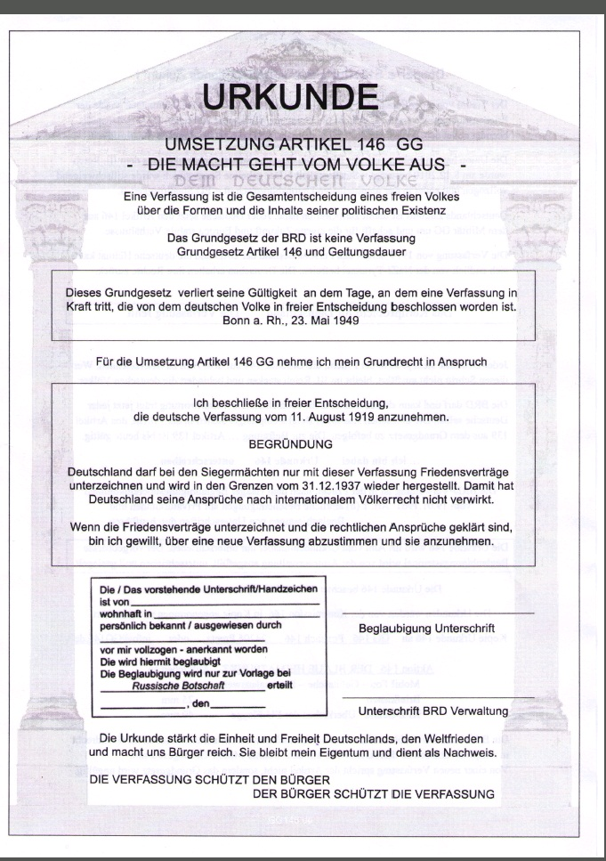
ДОКУМЕНТ 146 турбин & Всемирно

Slide 11
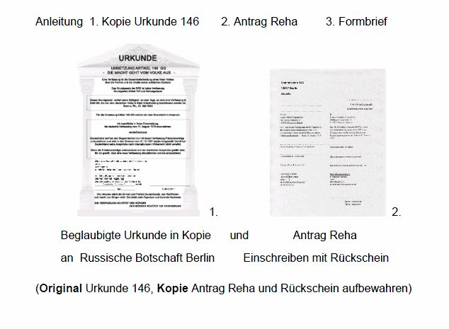
КОМБИНИРОВАННАЯ КАРТИНА основной закон 146 - руководство действия

Slide 12
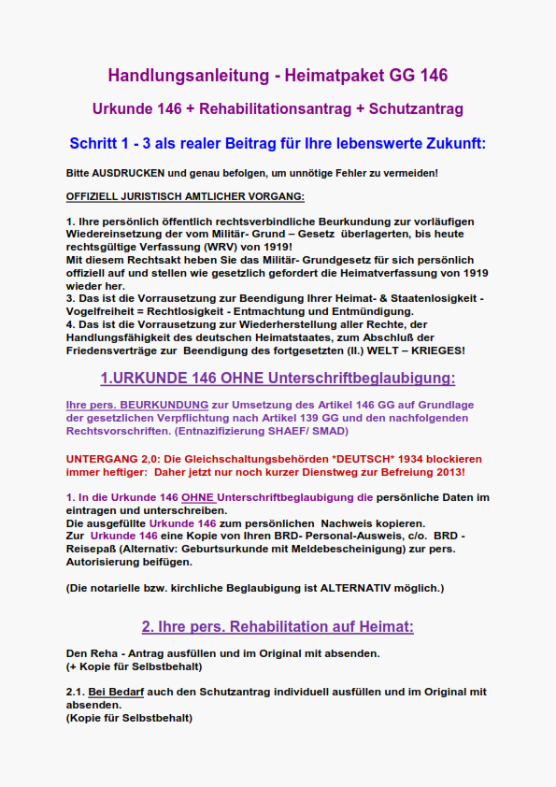
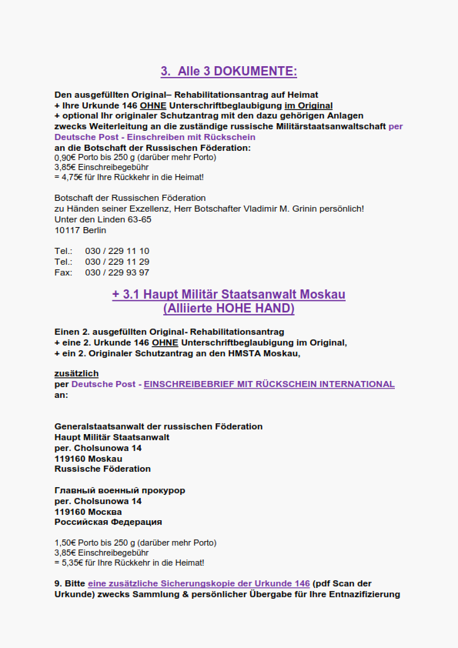
Заданная величина действия По-новому СТР. 1 - 2

Slide 13
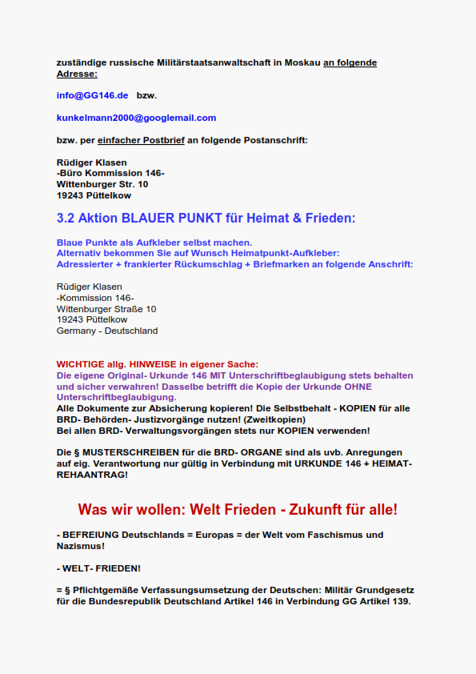
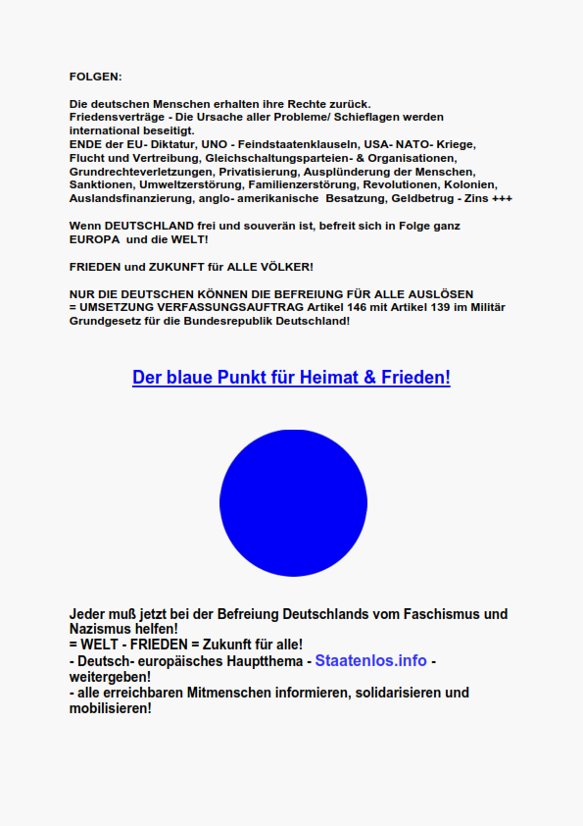
Заданная величина действия По-новому СТР. 3 - 4

Slide 14
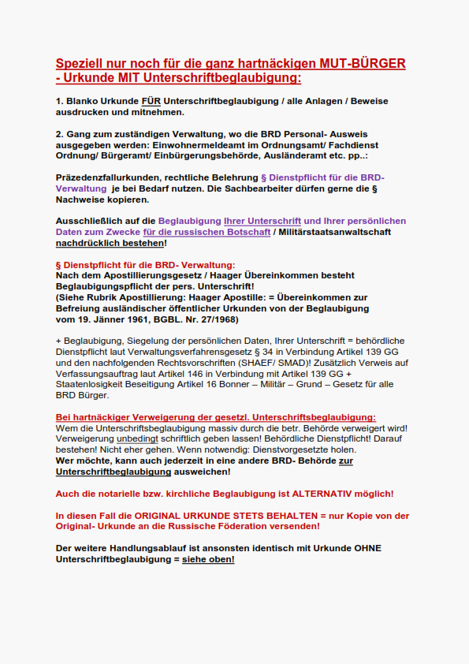
Заданная величина действия По-новому СТР. 5

Slide 15
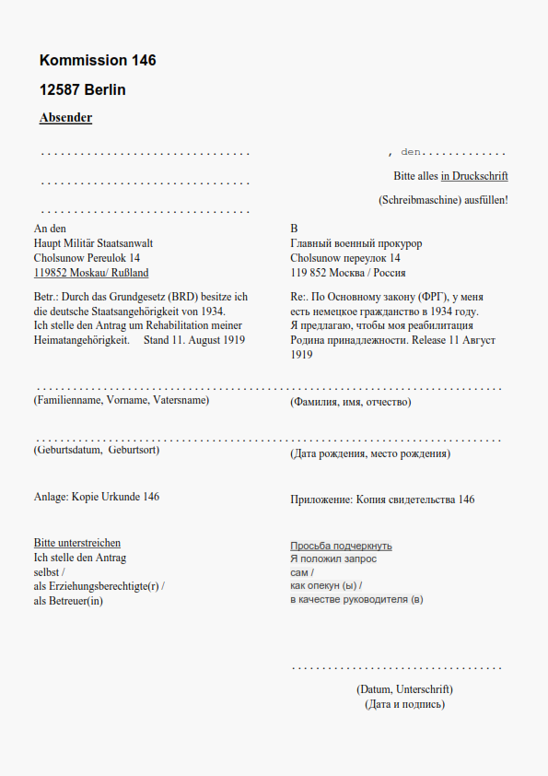
Заявление реабилитацию

Slide 16
Акция Родной номерной знак

Slide 17
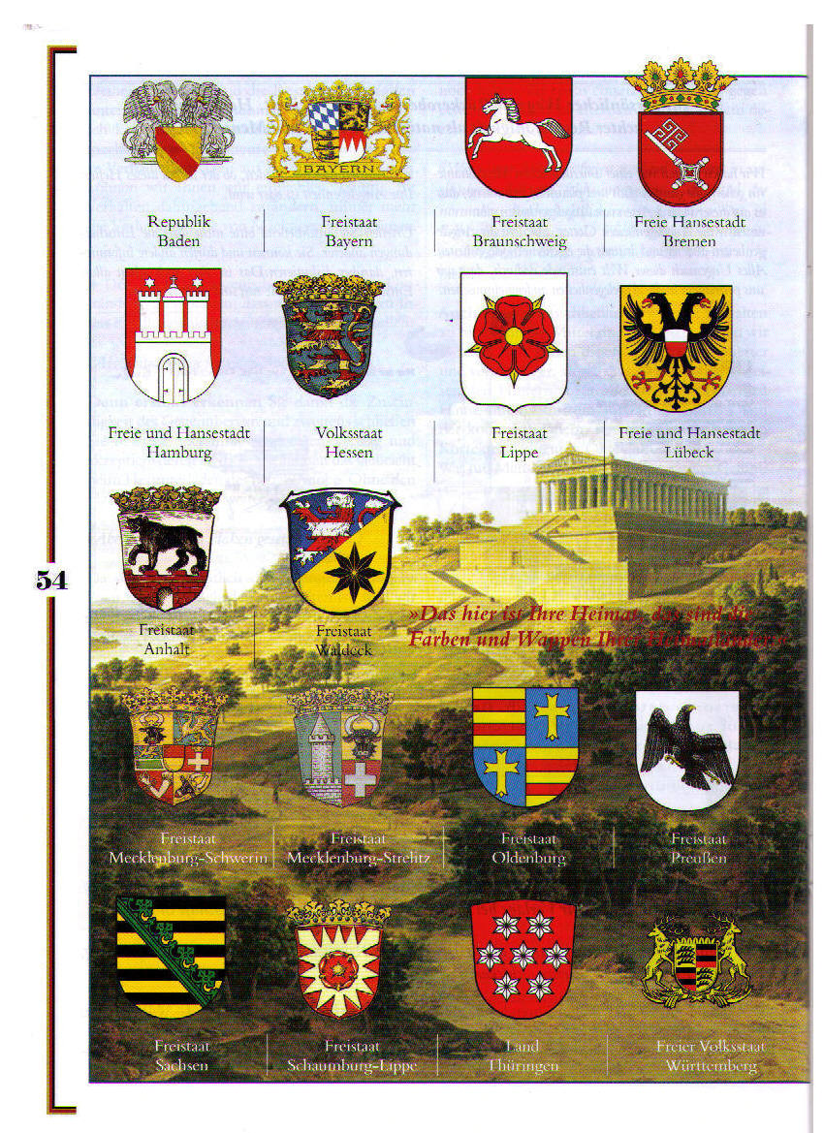
Родины

Slide 18
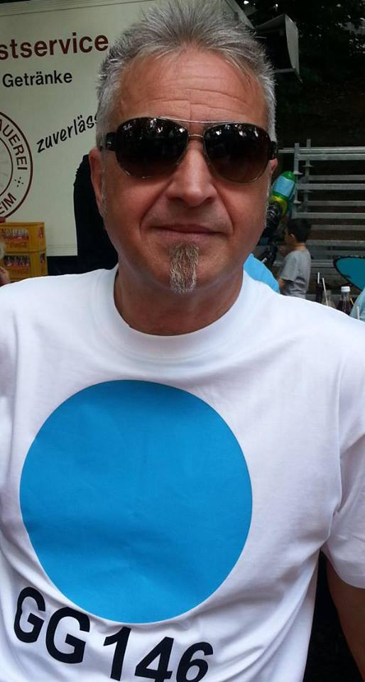
Акция синий пункт 1

Slide 19
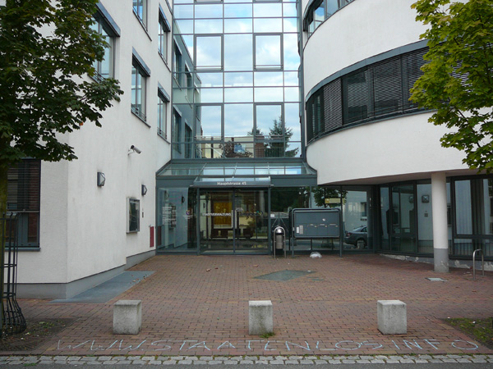
без гражданства-документ 146 - Акция синий пункт 2

Slide 20
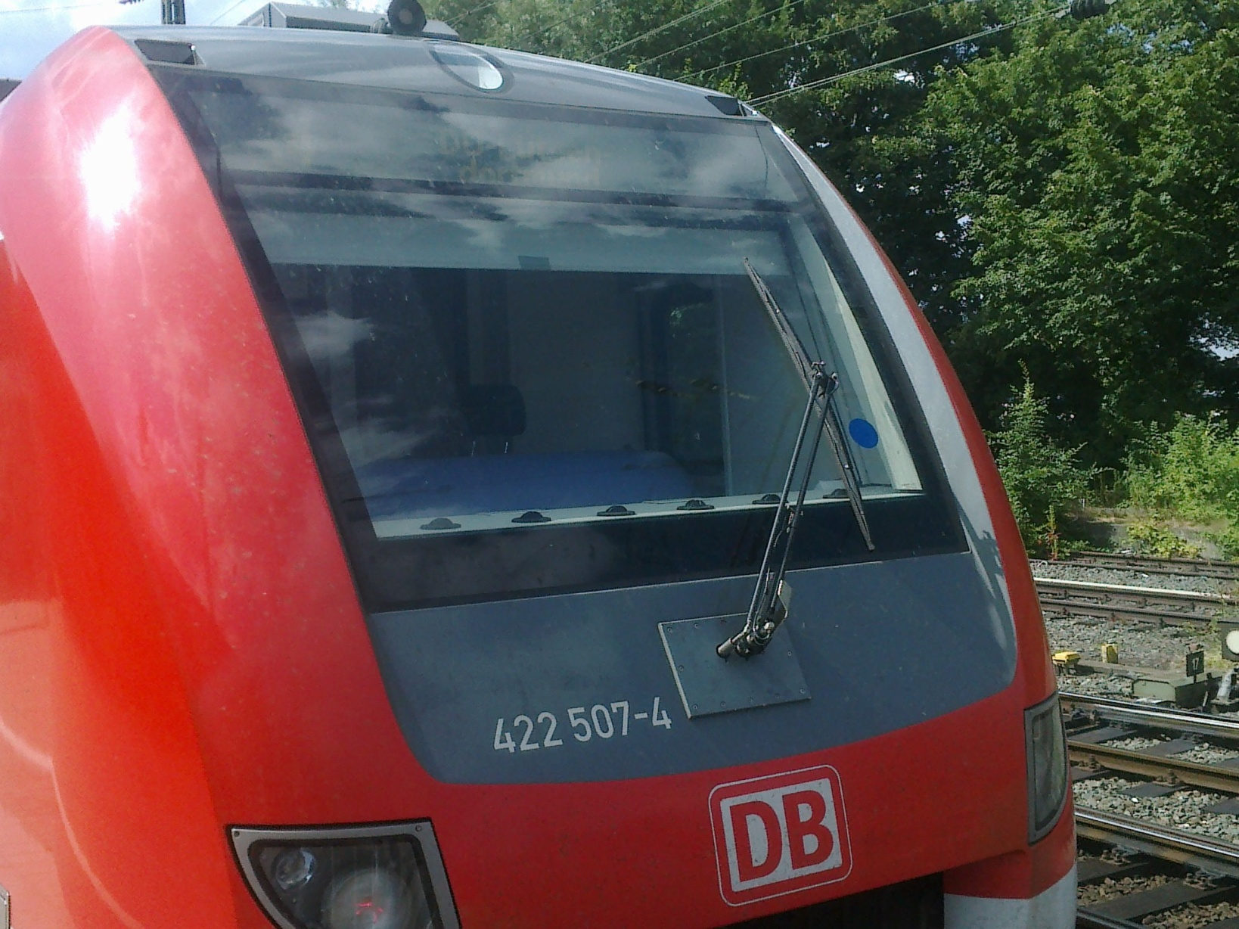
Акция синий пункт 3

Slide 21
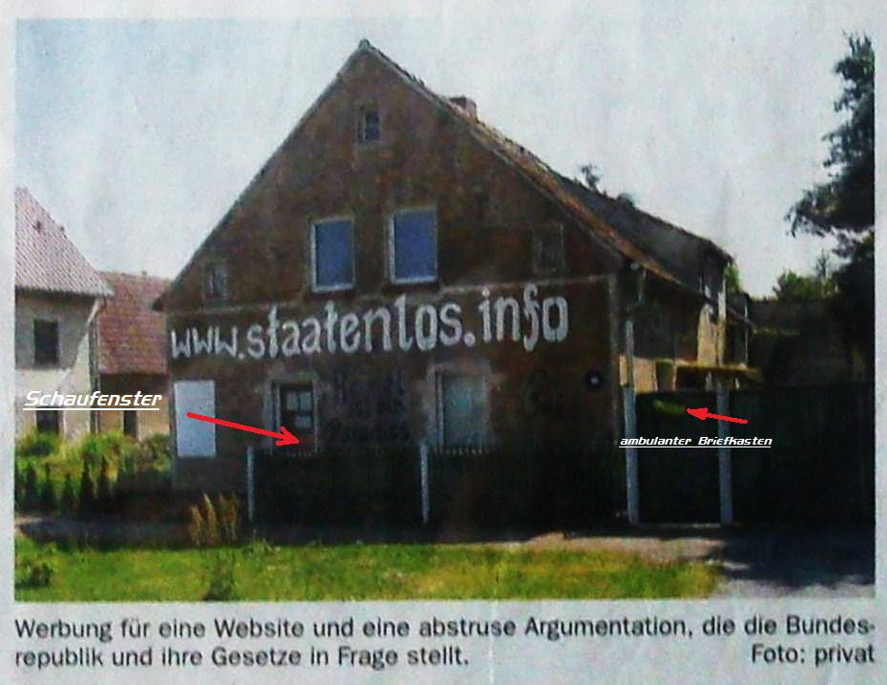
Акция синий пункт 4

Slide 22
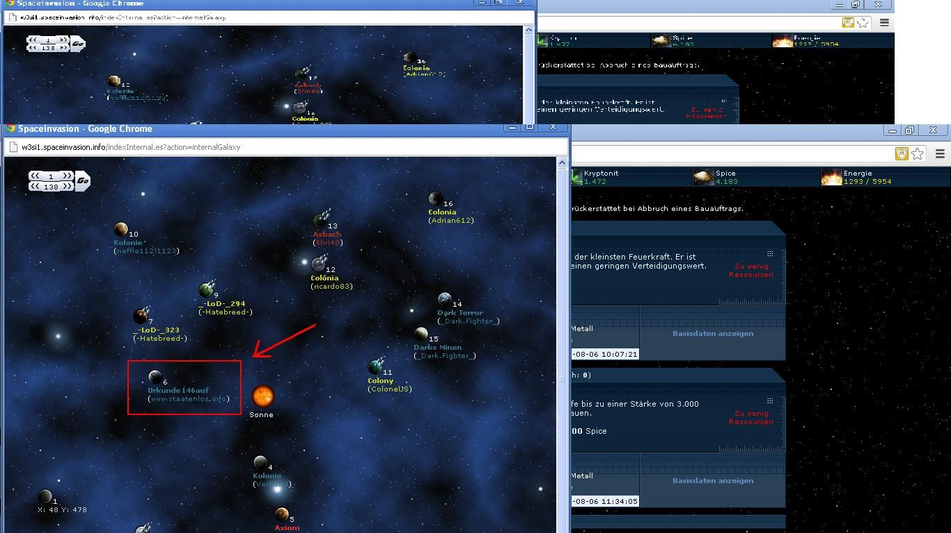
Акция синий пункт 5

Slide 23
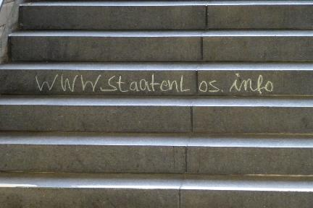
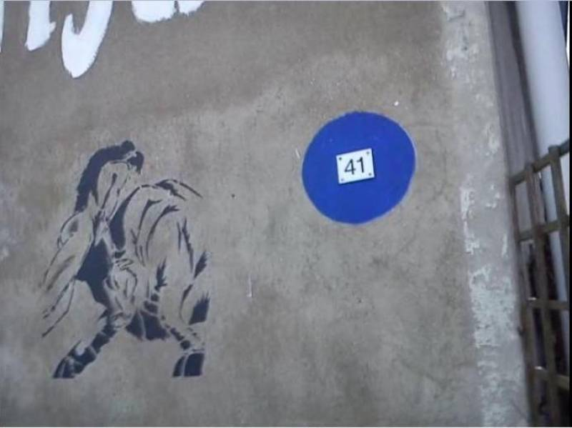
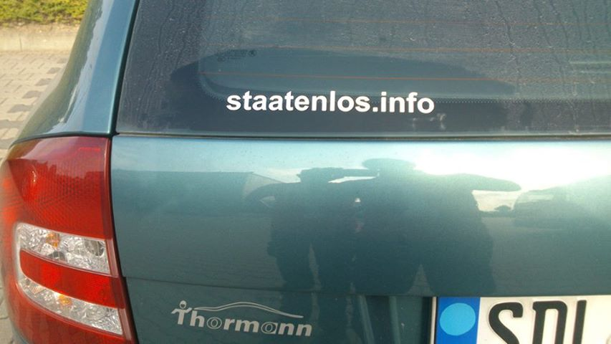
Акция синий пункт 6

Slide 24
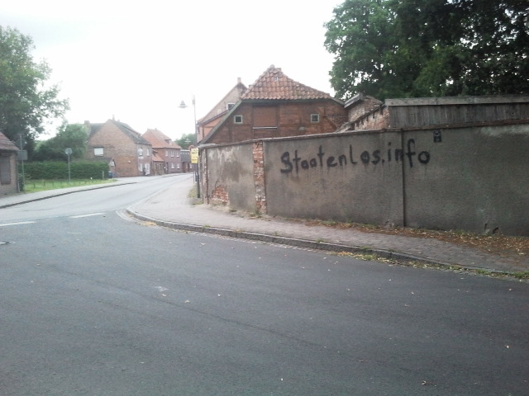
Акция синий пункт 7

Slide 25
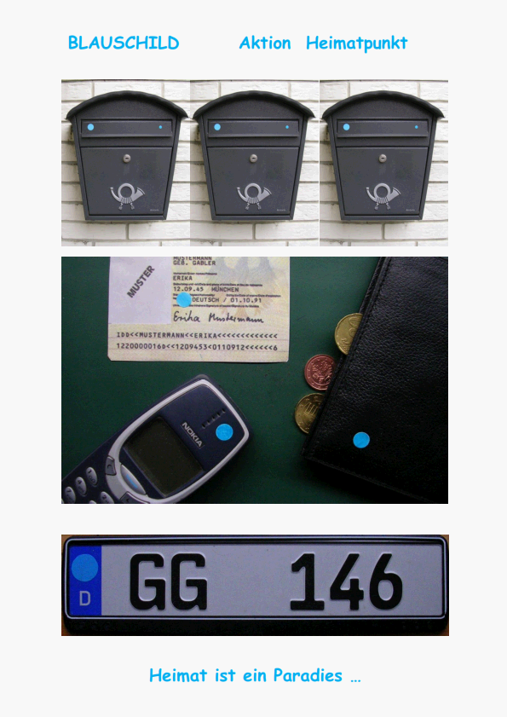
Акция синий пункт 8

Slide 26
Акция синий пункт 9

Slide 27
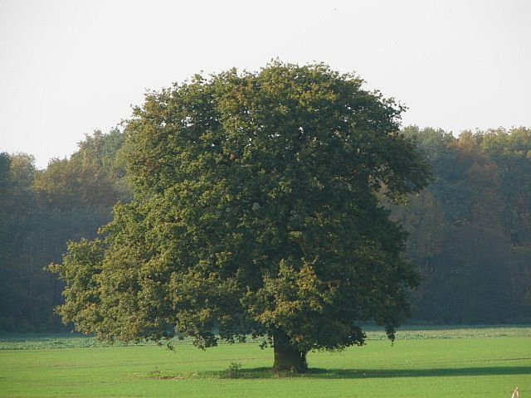
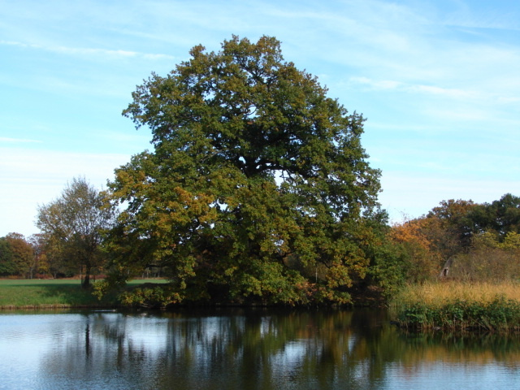
Дерево

Slide 28
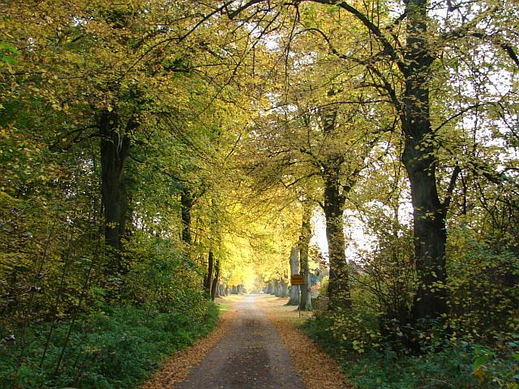
Родина - лес

Slide 29
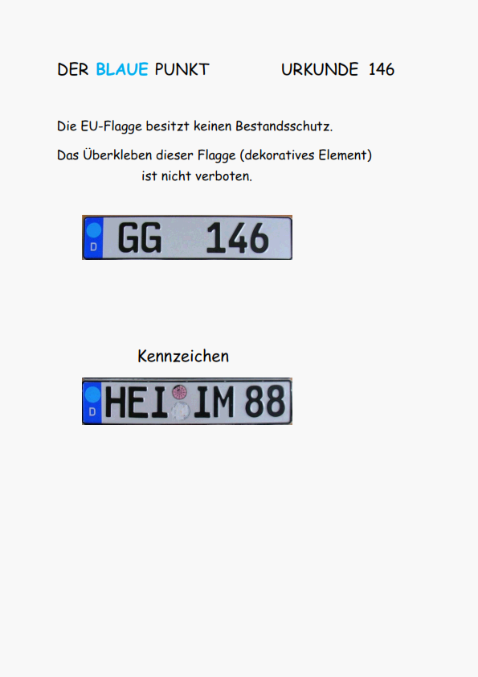
Акция синий пункт

Slide 30
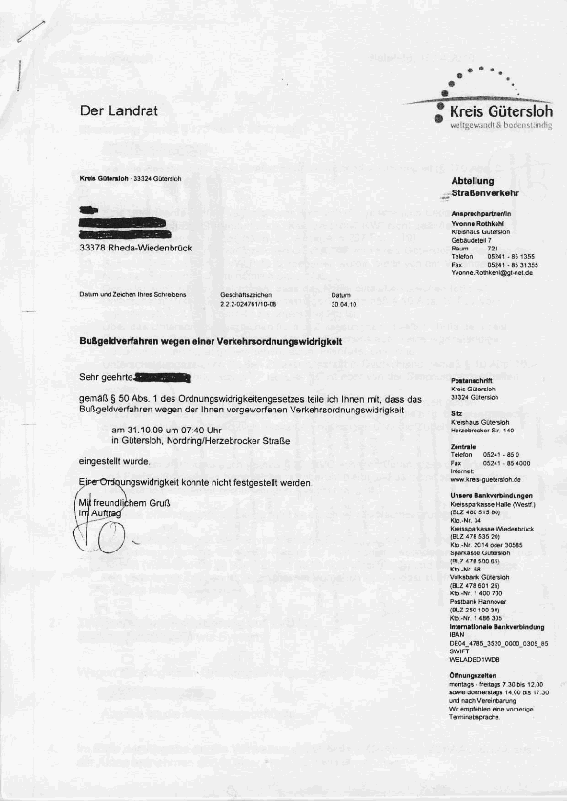
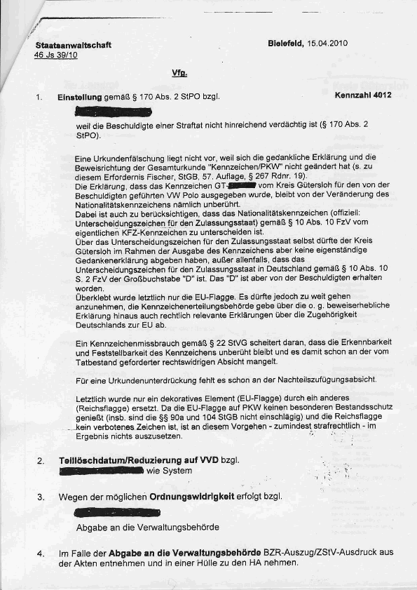
Решение ЕС украшени

Slide 31
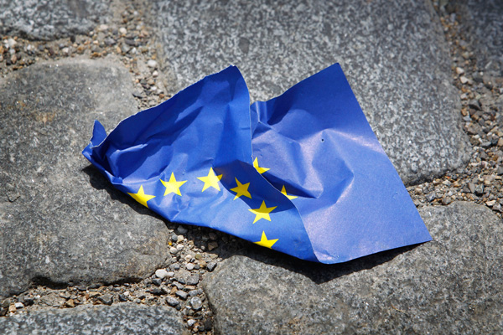
Увы и ах

